Slide 1
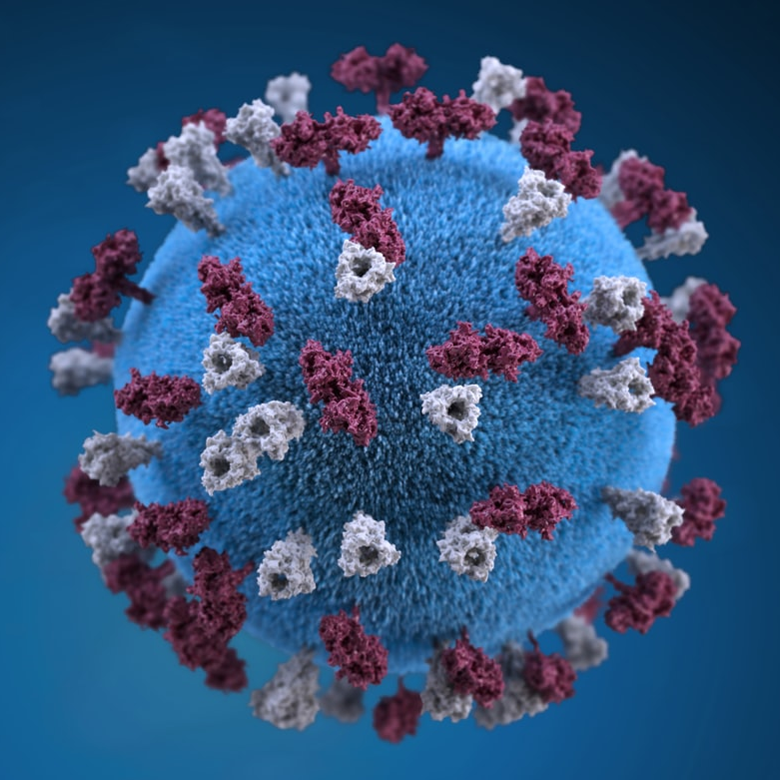

Chủ đề 8: ĐA DẠNG THẾ GIỚI SỐNG
VIRUS VÀ VI KHUẨN
SÁCH CÁNH DIỀU

Slide 2

MỘT SỐ ĐẠI DỊCH

Slide 3
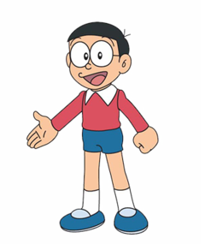
Thế giới đã trải qua sự bùng phát nhiều đại dịch lớn. Các em cùng xem video dưới đây về đại dịch

Slide 4
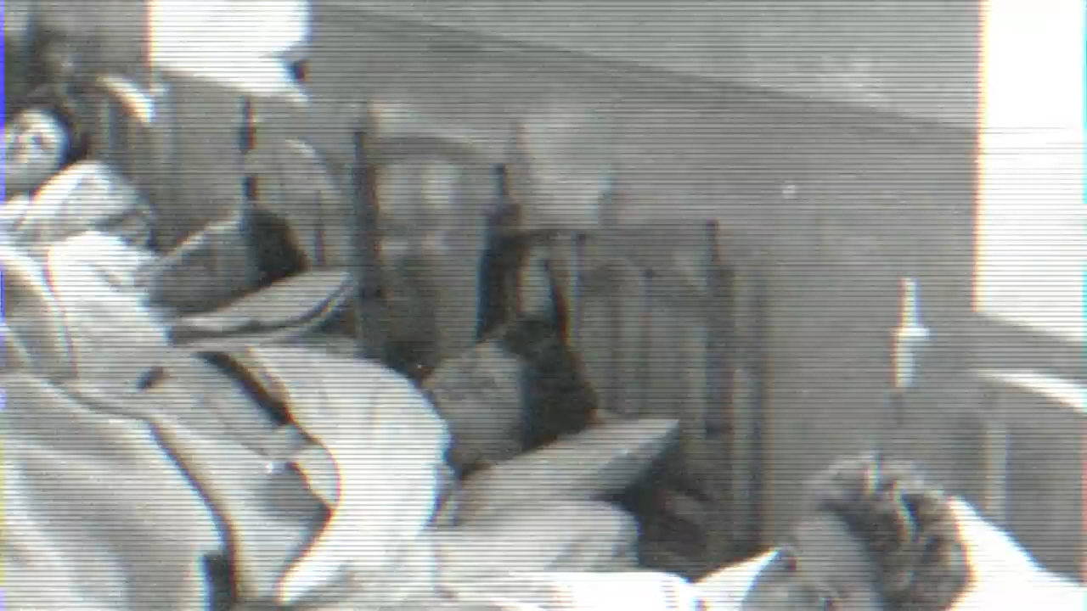

Slide 5
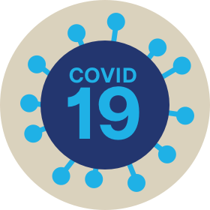
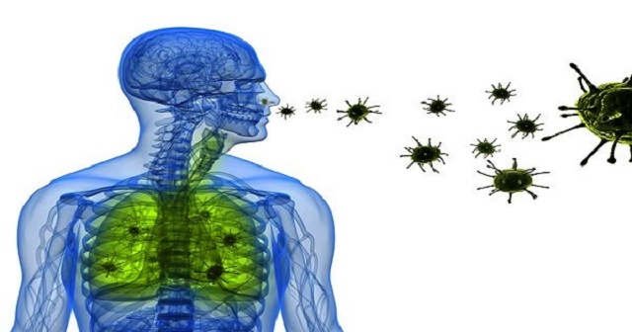
ĐẠI CƯƠNG
Ý nghĩa tên gọi: COVID – 2019
  CO: Corona (vương miện)
  VI: Virus
  D: Disease (bệnh)
  COVID – 19 : Chủng virus Corona gây bệnh năm 2019

Slide 6

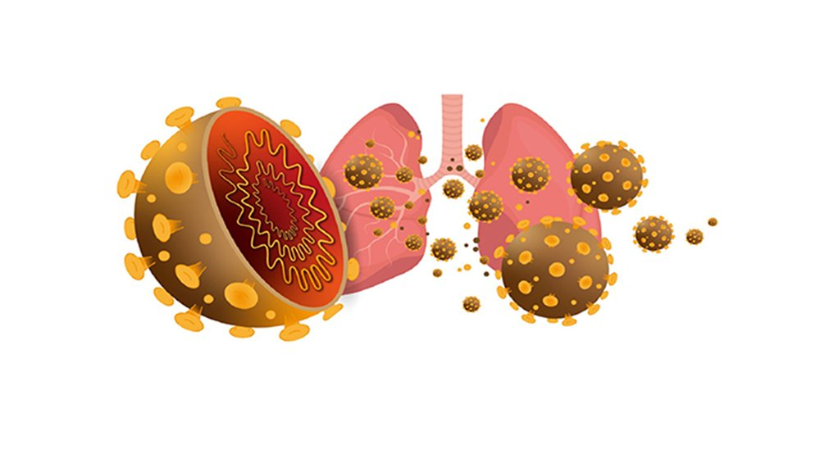
ĐẠI CƯƠNG
Ý nghĩa tên gọi: SARS – CoV – 2
  V – 2 : Virus (virus chủng mới)
  Co: Corona (vương miện)
  SARS: Severe Acute Respiratory Syndrome
  SARS – CoV – 2: Chủng virus Corona 2 gây bệnh viêm đường hô hấp cấp tính nặng.

Slide 7
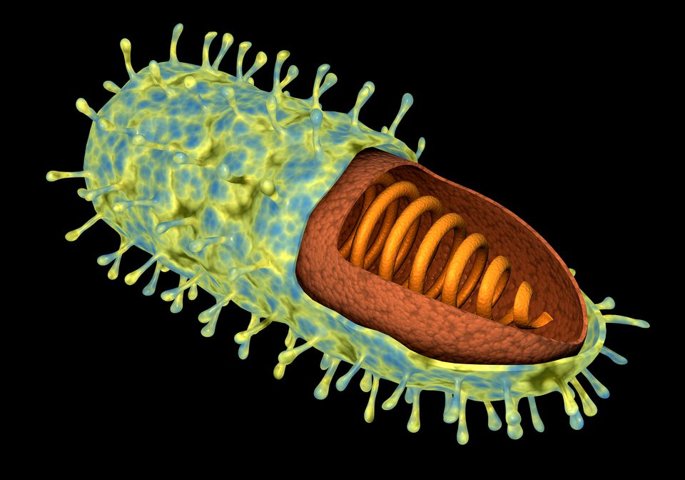
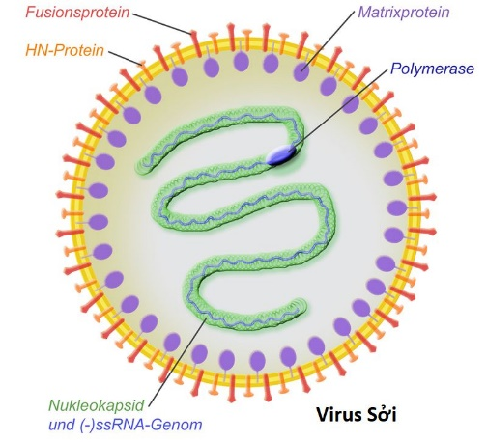
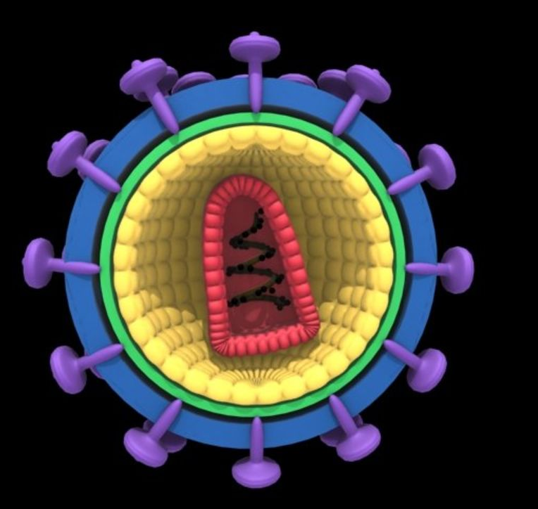
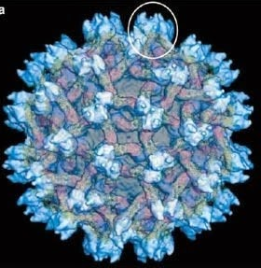
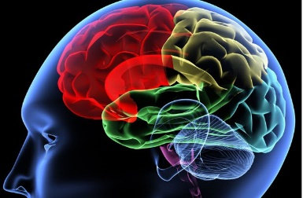
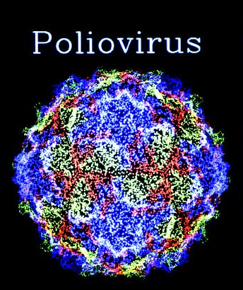
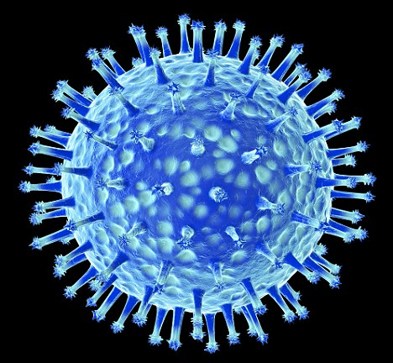
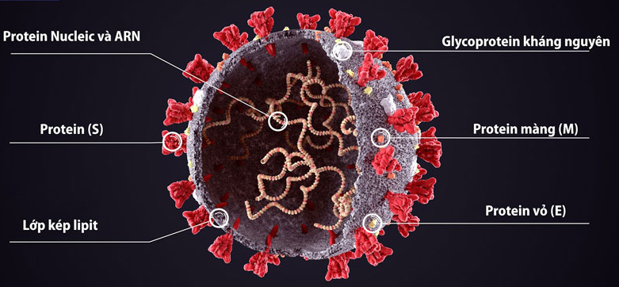
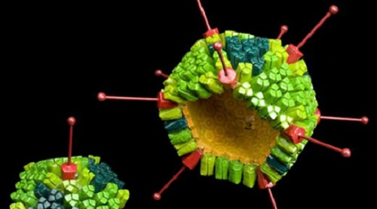
Virus dại
Virus sởi
Virus HIV
Virus viêm não Nhật Bản
Virus H5N1
Virus Corona
Virus viêm kết mạc

Slide 8
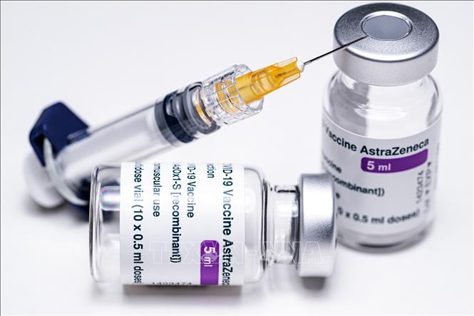
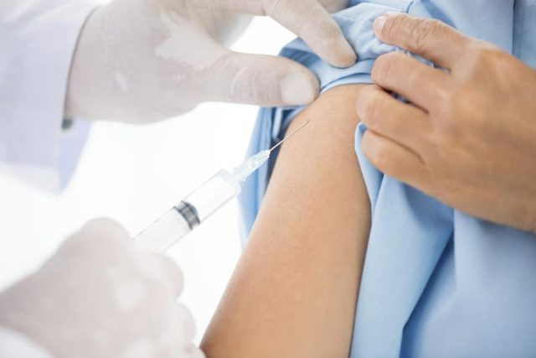
Vì sao chúng ta phải thực hiện khẩu hiệu 5K
Vì sao nên tiêm vaccine?

Slide 9
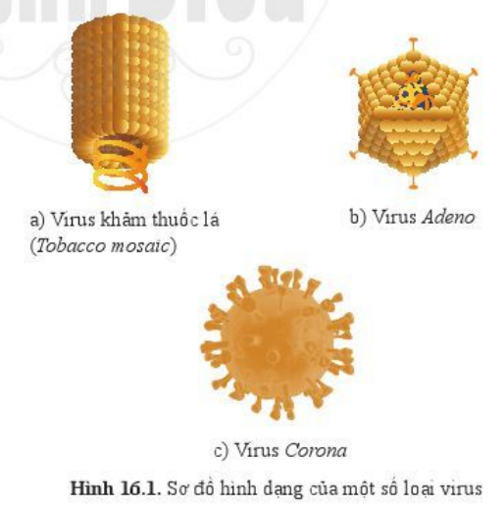
1. Hình dạng và cấu tạo đơn giản của virus
a) Virus khảm thuốc lá (Tobacco mosaic)
b) Virus Adeno
c) Virus Corona
Hình 16.1. Sơ đồ hình dạng của một số virus

Slide 10


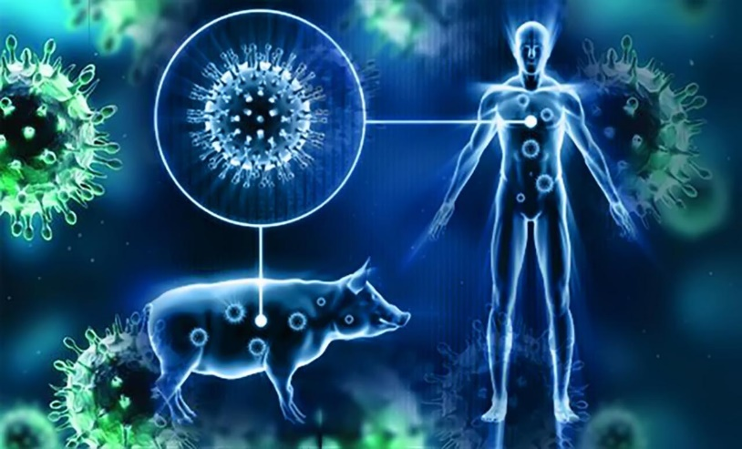
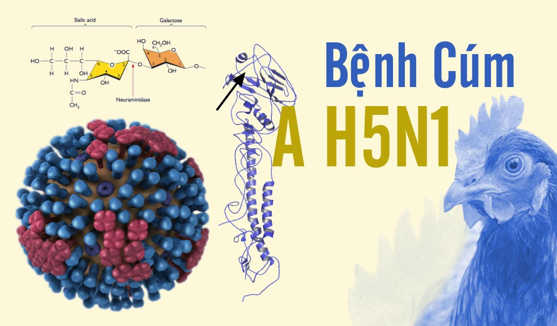
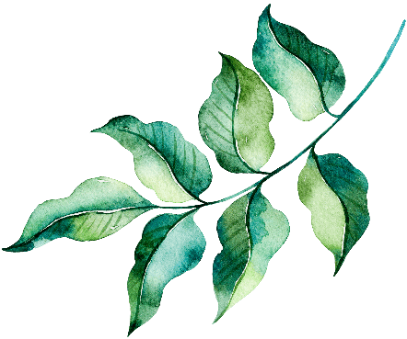
Các em trả lời các câu hỏi sau:
Tại sao virus phải sống kí sinh nội bào bắt buộc?
Vì sao có những loại virus tương tự nhau như H1N1, H5N1, H3N2, H7N9
H1N1

Slide 11
* Tại sao virus phải sống kí sinh nội bào bắt buộc?
Virus chưa có cấu tạo tế bào, không có các thành phần chính của một tế bào điển hình, nên khi ra khỏi tế bào vật chủ, virus tồn tại như một vật không sống.
Những loài virus có cách đặt tên tương tự vì:
  Tên virus đặt theo tên 2 loại kháng nguyên H, N trên lớp màng ngoài của nó, đó là những gai glycoprotein.
  Chúng giống vì cùng là chuỗi virus cúm, có cấu trúc tương tự nhau.
  Hệ gen virus rất đơn giản, nằm tự do trong vỏ capsid nên dễ dàng đột biến để tạo ra những chủng mới.
  Điều này gây khó khăn trong việc tạo ra vaccine phòng bệnh.

Slide 12
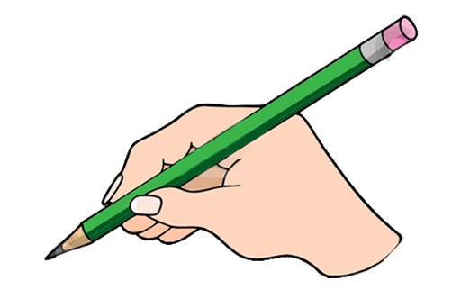
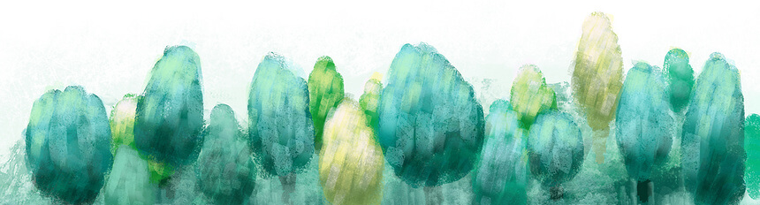
Virus có 3 dạng hình dạng đặc trưng
  Hình que: virus khảm thuốc lá, virus dại,….
  Hình cầu: virus cúm, virus viêm kết mạc,…
  Hình đa giác: thực khuẩn thể (phage),…
Vi rút chưa có cấu tạo tế bào: Không có màng tế bào, tế bào chất và nhân; chỉ có chất di truyền nằm ở giữa và lớp vỏ protein bao bọc bên ngoài. Do vậy, virut chưa được coi là sinh vật hoàn chỉnh.

Slide 13
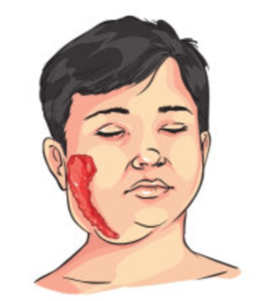
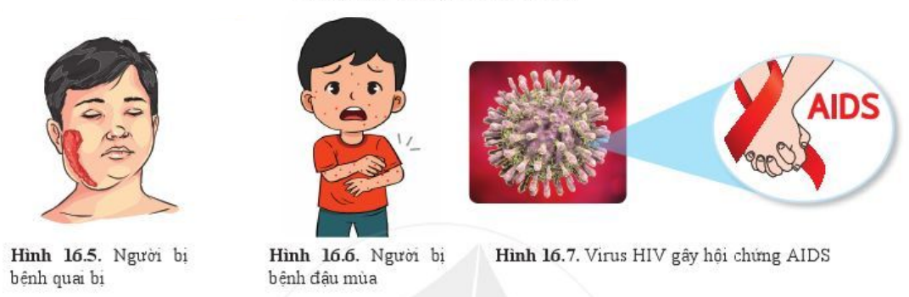
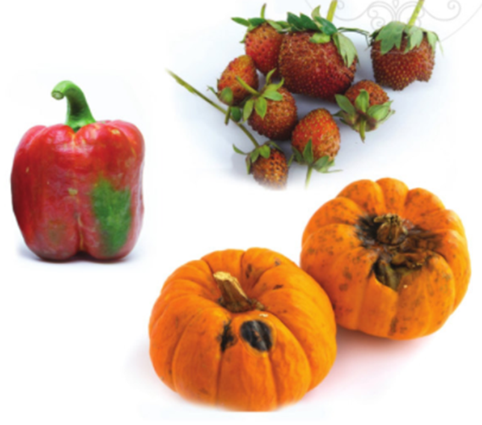
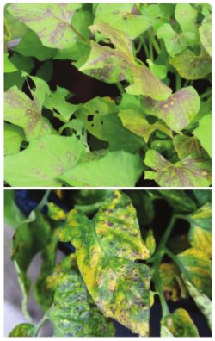
Hình 16.5. Người bị bệnh quai bị
Hình 16.6. Người bị bệnh đậu mùa
Hình 16.3. Virus gây bệnh thối rửa ở quả ớt, dây tây và bí ngô
Hình 16.4. Virus gây bệnh đốm trắng hoặc nâu trên lá cây
Hình 16.7. Virus HIV gây hội chứng AIDS

Slide 14
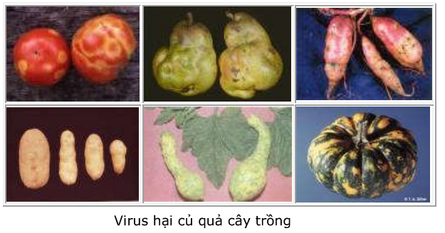
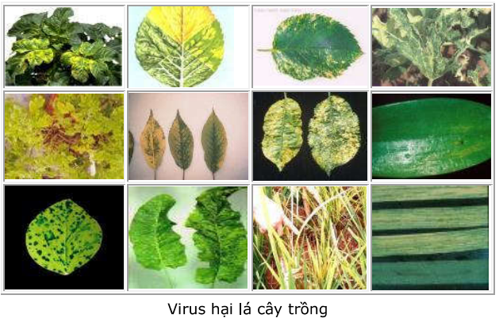
Virus được coi là tác nhân gây bệnh cho thực vật, động vật và con người, do chúng có khả năng “sinh sản” và lan truyền rất nhanh từ tế bào này sang tế bào khác.

Slide 15
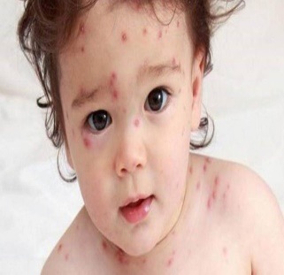
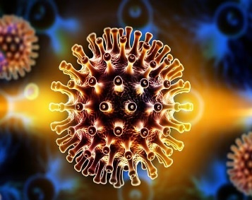
Hơn 70% các loại bệnh ở động vật và con người là do virut gây nên, như bệnh cúm, đậu mùa, quai bị, viêm gan B, sởi….và nhiều bệnh nguy hiểm như viêm não nhật Bản, bệnh dại, bại liệt, hội chứng HIV/AIDS.
- Virut là “dạng sống” nhỏ bé, chưa có cấu tạo tế bào, chúng có nhiều hình dạng khác nhau như hình que, hình cầu….
- Virut được coi là tác nhân gây bệnh cho thực vật, động vật và con người, do chúng có khả năng “sinh sản” và lan truyền rất nhanh từ tế bào này sang tế bào khác.

Slide 16
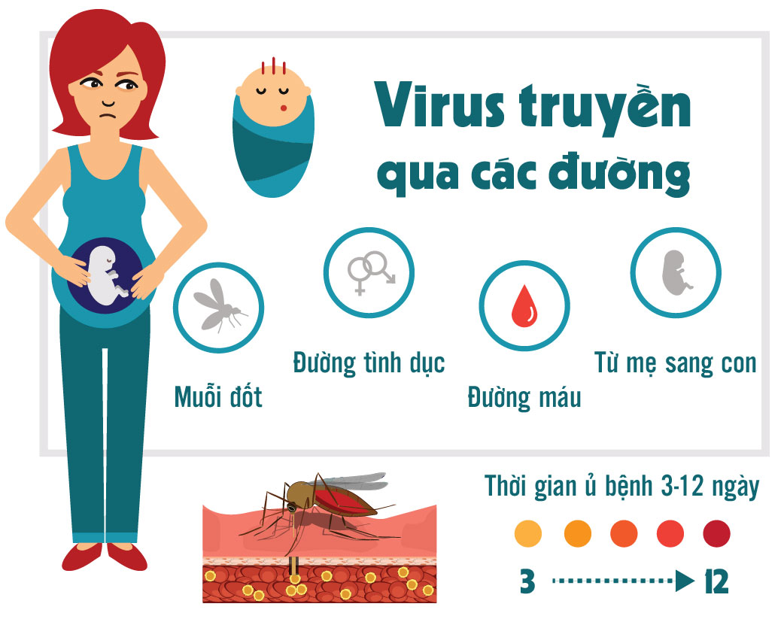
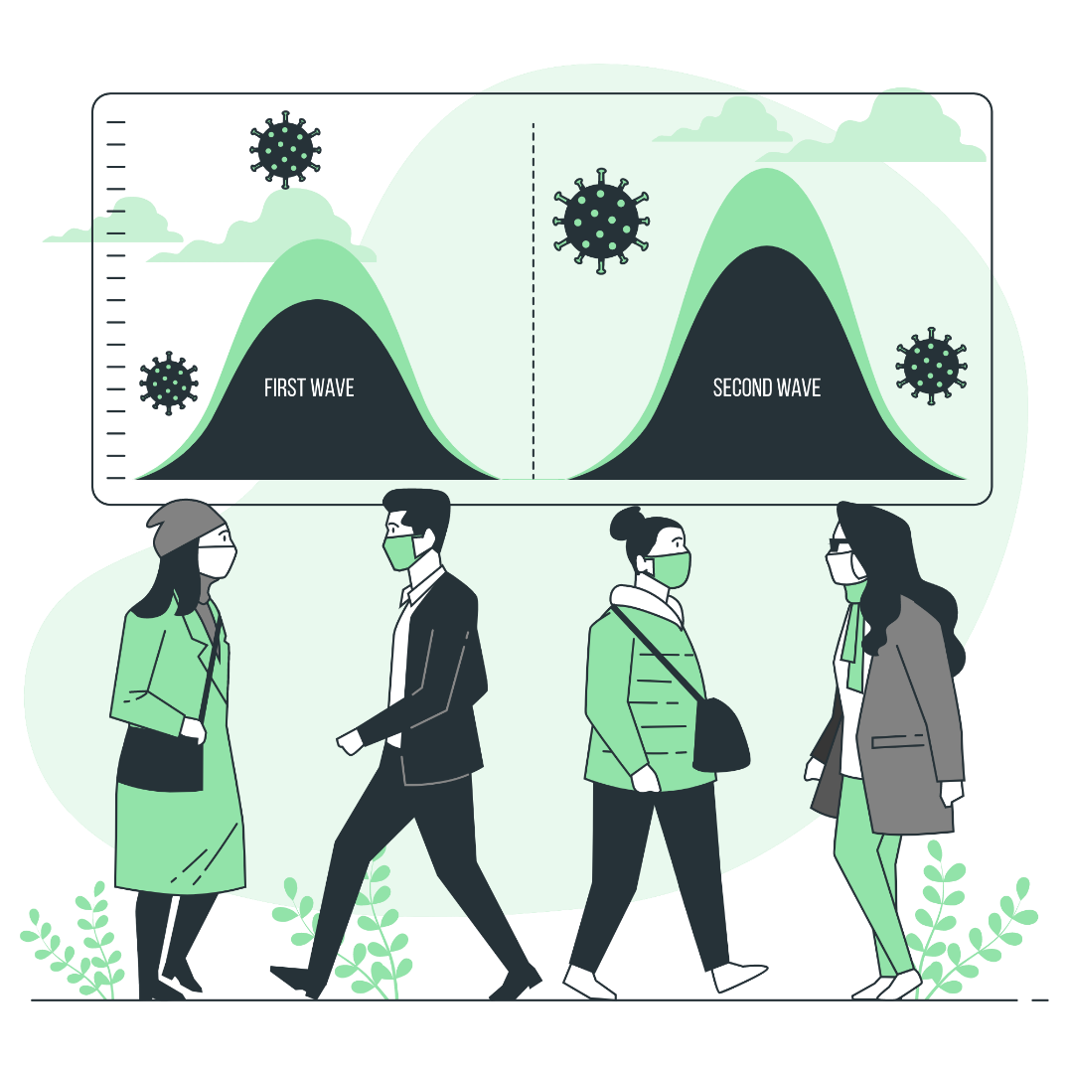
MỘT SỐ CON ĐƯỜNG LÂY TRUYỀN

Slide 17
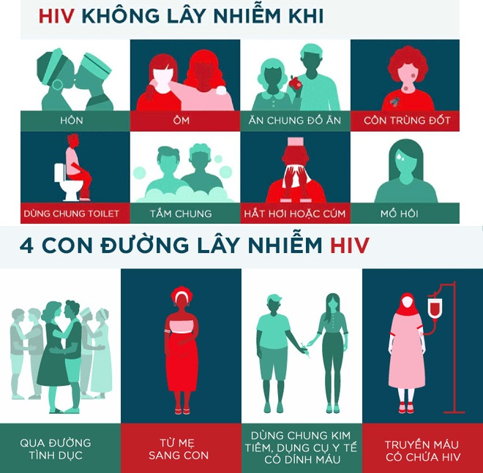


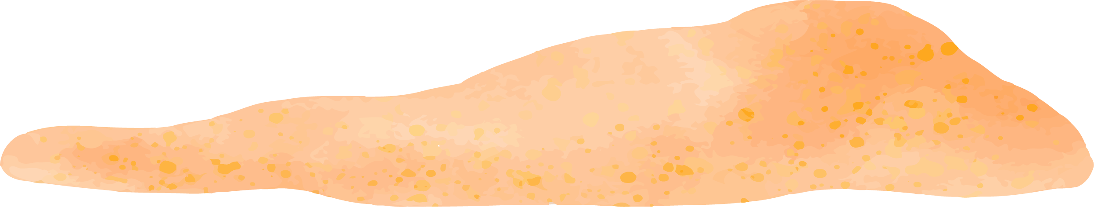

Slide 18
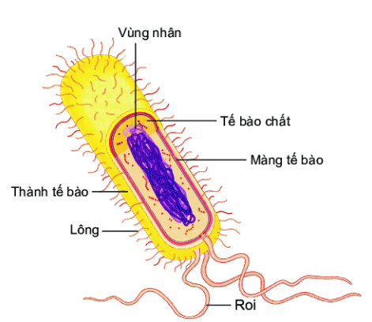
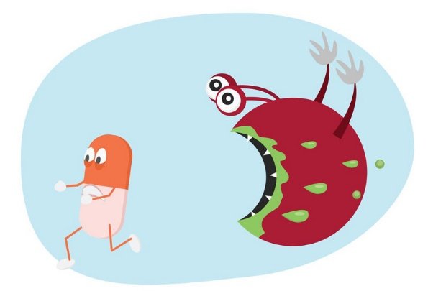
VI KHUẨN

Slide 19
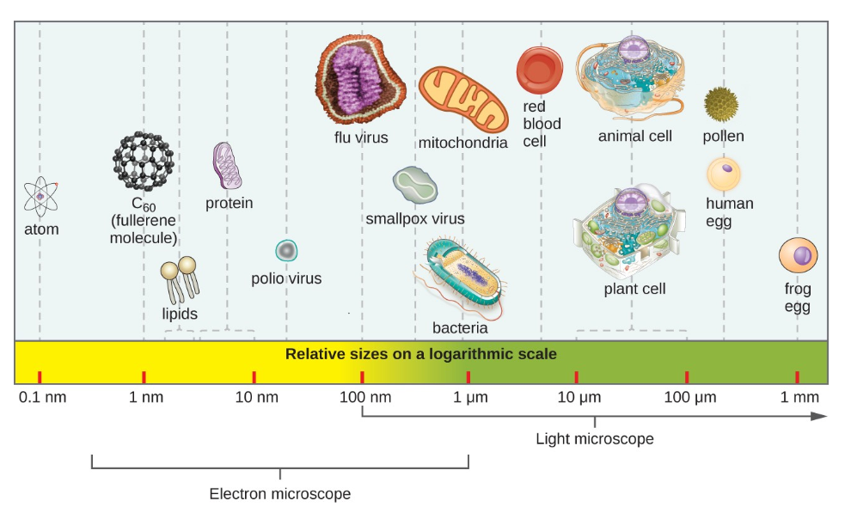

Hình dạng, cấu tạo vi khuẩn
Vi khuẩn có kích thước siêu nhỏ khoảng 0,5 – 10 $μ$m, quan sát dưới kính hiển vi.
Có cấu tạo tế bào nhân sơ.
Hình. Kích thước của một số loài sinh vật

Slide 20
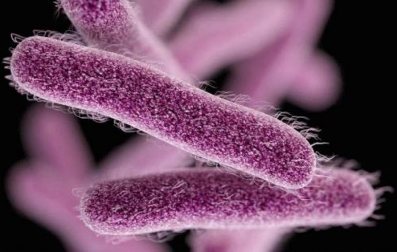
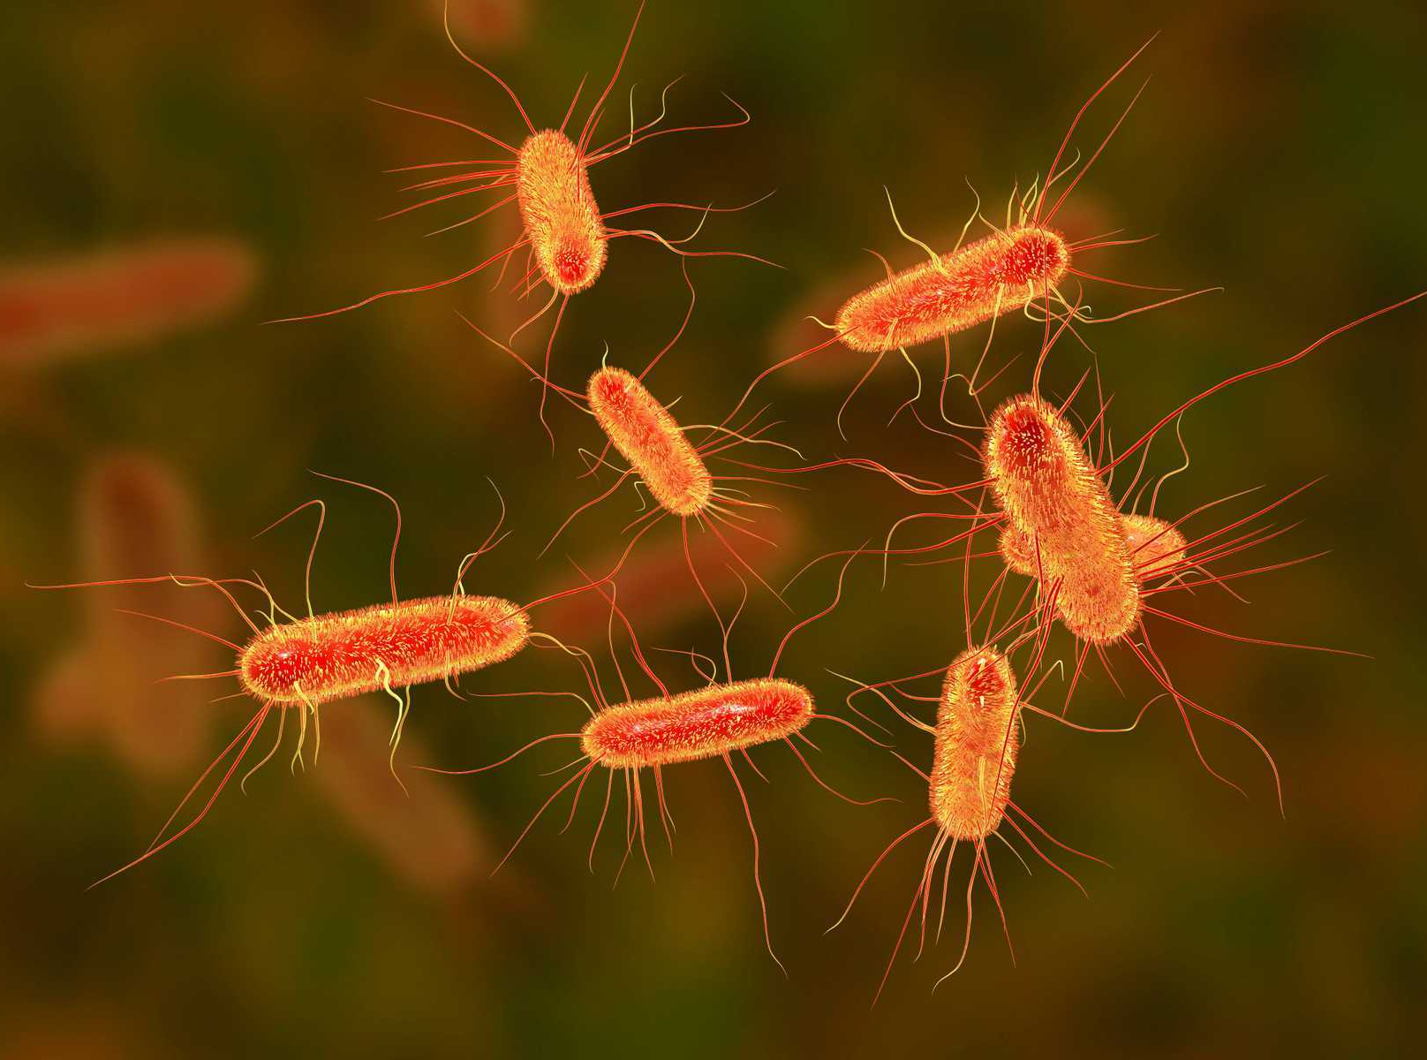
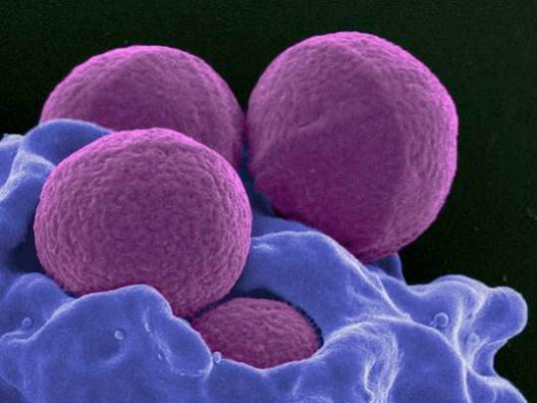
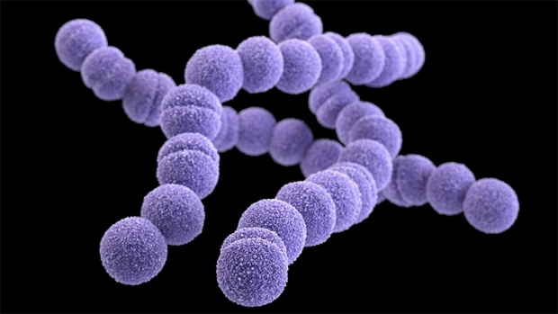
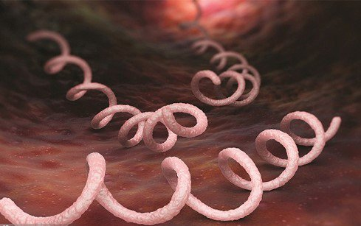
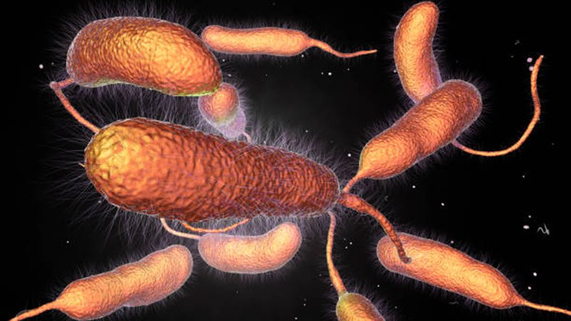
Quan sát hình bên dưới em có nhận xét gì về hình dạng của các loài vi khuẩn. Hãy kể tên một số hình dạng em nhìn thấy?
Trực khuẩn lị gây bệnh kiết lị
Trực khuẩn đường ruột gây tiêu chảy
Tụ cầu khuẩn gây nhiễm khuẩn trên da
Liên cầu khuẩn
Xoắn khuẩn
Phẩy khuẩn tả

Slide 21
HÌNH QUE
HÌNH CẦU
HÌNH XOẮN
Trực khuẩn lị gây bệnh kiết lị
Liên cầu khuẩn
Xoắn khuẩn
HÌNH KHÁC
(dấu phẩy)
Trực khuẩn đường ruột gây tiêu chảy
Tụ cầu khuẩn gây nhiễm khuẩn trên da
Phẩy khuẩn tả

Slide 22
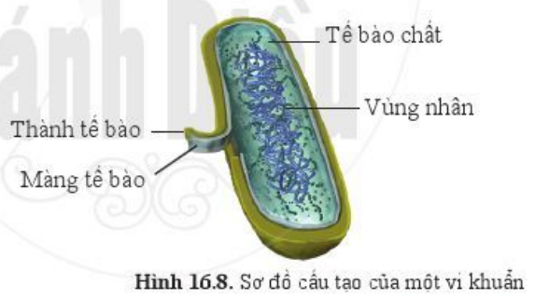
1.
Tế bào chất
Hình dạng, cấu tạo vi khuẩn
Vùng nhân
Thành tế bào
Màng tế bào
Hình 16.8. Kích thước của một số loài sinh vật
1. Vi khuẩn có nhiều hình dạng khác nhau như: hình cầu, hình que, hình xoắn, hình dấu phẩy. Kích thước rất nhỏ bé, phải quan sát dưới kính hiển vi.
2. Thành phần cấu tạo của vi khuẩn: thành tế bào, màng tế bào, tế bào chất, vùng nhân

Slide 23
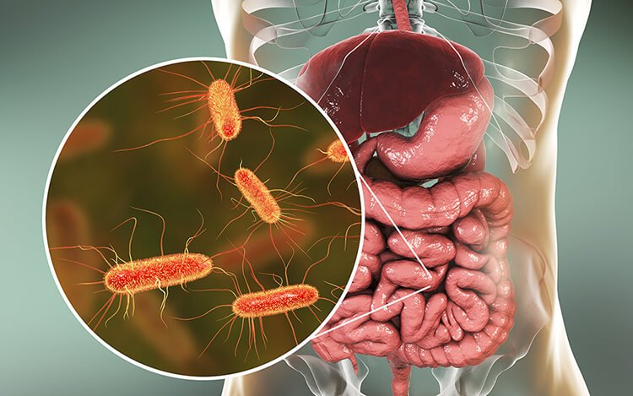
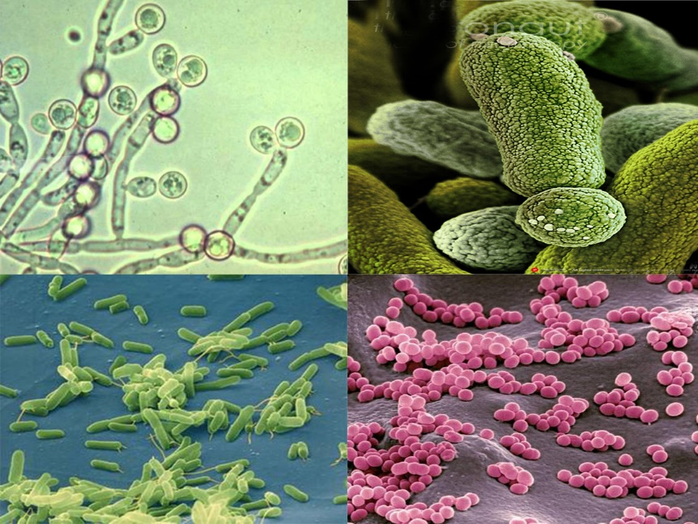
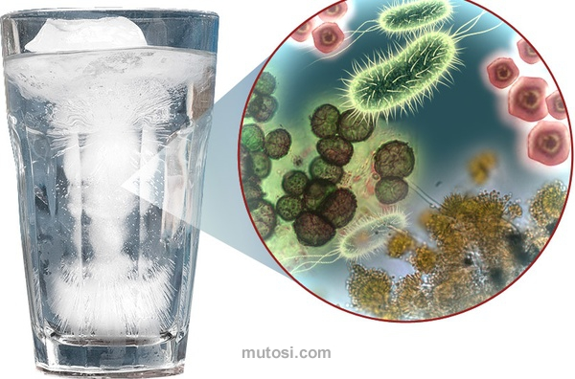
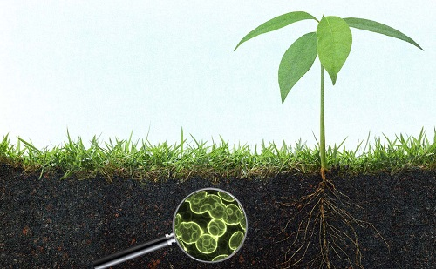

Vi khuẩn trong nước
Vi khuẩn E.coli trong dạ dày
Một số vi khuẩn rừng nhập mặn
Em hãy cho biết vi khuẩn có thể tồn tại ở những nơi nào trong tự nhiên?
Môi trường sống của vi khuẩn rất đa dạng.
Trong tự nhiên, phân bố với số lượng lớn ở các môi trường: đất, nước, không khí, cơ thể sinh vật, đồ dùng, thức ăn ôi thiu,….
Vi khuẩn trong đất
Vi khuẩn trong bánh

Slide 24


VAI TRÒ CỦA VI KHUẨN

Slide 25



Sữa chua
Phô mai
Dưa chua
Hình 16.10. Một số thực phẩm được tạo ra nhờ sự lên men của vi khuẩn
Kháng sinh
Rau, củ, quả muối

Slide 26

Rau, củ, quả muối
Sữa chua
TRẢ LỜI
Vi khuẩn lên men một số thực phẩm như: rau, củ, quả, thịt, cá,….
Ứng dụng vi khuẩn trong thực tiễn chế biến các sản phẩm như sữa chua, dưa muối, nước mắm,…..; sản xuất kháng sinh, thuốc trừ sâu; xử lí chất thải,….

Slide 27

Cùng làm sữa chua
10 -100 g đường trắng
500 ml
sữa tươi
Khấy đều
50 ml
sữa chua
Khấy đều
Cho vào lọ có nắp đậy
Sữa chua hình thành có độ đậm đặc, màu sáng, vị hơi chua, hương thơm. Có thể bảo quản 7 – 10 ngày trong tủ mát có nhiệt độ 4⁰C – 10⁰C.
Ủ các lọ đựng sữa ở chỗ ấm có nhiệt độ 30⁰C – 45⁰C, trong thời gian 8 – 24 giờ.
Tại sao ăn sữa chua hằng ngày có thể giúp chúng ta ăn cơm ngon miệng hơn?
Vì trong sữa chua có vi khuẩn Lactic, đây là vi khuẩn có lợi, hỗ trợ tiêu hóa.

Slide 28

Điều gì sẽ xảy ra khi xác động vật, thực vật nằm trong đất
Vi khuẩn phân hủy xác sinh vật và chất thải

Slide 29
Quan sát hình em hãy nêu vai trò của vi khuẩn trong tự nhiên
Trong tự nhiên, vi khuẩn tham gia vào quá trình phân huỷ xác sinh vật chết, là một mắt xích trong chu trình tuần hoàn vật chất của tự nhiên.
Vi khuẩn phân hủy xác sinh vật và chất thải

Slide 30



Trong cơ thể người có thể chứa đến hàng trăm nghìn tỉ vi khuẩn. Vi khuẩn có lợi có số lượng rất lớn, giúp ức chế vi khuẩn có lợi, bảo vệ da, tăng cường miễn dịch, hỗ trợ tiêu hóa,….

Slide 31







Hãy kể một số cách bảo quản thức ăn tránh bị hỏng do vi khuẩn ở gia đình em
Nguyên nhân là do nấm và vi khuẩn
Em hãy nhìn xem những thức ăn trên đây bị gì?
Thức ăn trên đang bị ôi thiu

Slide 32




TRẢ LỜI
Trong gia đình, để bảo quản tốt thức ăn, chúng ta có thể sử dụng một số phương pháp như:
  Lên men (phương pháp muối chua),
  Sấy khô (đặc biệt với các loại hoa quả),
  Bảo quản trong tủ lạnh (thức ăn nên để trong hộp có nắp kín hoặc đóng gói kín), khi bảo quản phải lưu ý thời gian bảo quản tối đa cho mỗi loại thực phẩm.
Rau, củ, quả hạn chế bảo quản trong ngăn đá vì sẽ làm phá vỡ màng tế bào, khi đưa ra ngoài dễ bị dập).
Lấy một vài ví dụ về vai trò và tác hại của vi khuẩn đối với người, sinh vật
Lên men
Sấy khô
Bảo quản tủ lạnh

Slide 33




Vi khuẩn còn gây ra nhiều bệnh khác cho con người như: uốn ván, giang mai, phong, tả, viêm phổi, viêm da,…..Ngoài ra, còn gây một số bệnh trên thực vật như bệnh bạc lá lúa do vi khuẩn.
Bệnh tả do vi khuẩn gây nên. Người mắc có biểu hiện: tiêu chảy, nôn, sốt cao (đặc biệt thường gặp ở trẻ em). Bệnh lây truyền qua đường ăn, uống.
Nhiễm khuẩn da do vi khuẩn tụ cầu vàng gây nên. Vi khuẩn xâm nhiễm vào các vùng da bị tổn thương, gây sưng đỏ. Bệnh dễ lây lan khi tiếp xúc trực tiếp hoặc gián tiếp với các vật dụng có chứa tác nhân gây bệnh.
Bệnh lao phổi do vi khuẩn lao xâm nhập. Người mắc có biểu hiện ho kéo dài, sốt, mệt mỏi,…Bệnh dễ lây lan qua đường hô hấp khi tiếp xúc gần với người bệnh.
Bệnh bạc lá lúa do vi khuẩn

Slide 34


Chúng ta cùng thảo luận xem, nếu bị nhiễm bệnh như viêm họng thì giữa vi khuẩn và virus nhận diện thế nào?

Slide 35




Em hãy nêu một số con đường lây truyền bệnh do vi khuẩn? Từ đó, hãy nêu một số biện pháp phòng chống bệnh do vi khuẩn gây ra.
MỘT SỐ CON ĐƯỜNG LÂY
Đường hô hấp
Đường ăn, uống
Tiếp xúc người bệnh
Vi khuẩn xâm nhập vào cơ thể qua đường ăn uống là chủ yếu.
Chúng có thể lây nhiễm thông qua việc sử dùng thức ăn, nước uống không đảm bảo vệ sinh; qua tiếp xúc trực tiếp với nguồn gây bệnh; qua đường không khí (hô hấp);...

Slide 36


Slide 37



VAI TRÒ CỦA VI KHUẨN TRONG NÔNG NGHIỆP
Rễ cây họ Đậu thường có các nốt rần, là nơi sống của nhiều vi khuẩn cố định nitơ trong không khí thành phân đạm tự nhiên rất tốt cho cây trồng và có vai trò quan trọng trong việc cải tạo đất.
Tìm hiểu thêm
Ngoài ra, nhiều vi khuẩn còn góp phần phân giải xác sinh vật như lá và cành cây, xác chết của động vật thành phần phân bón hữu cơ cho cây sử dụng.
(Nguồn: National Academy of Sciences of United States of America.95(12))
Hình. Rễ họ đậu
37

Slide 38

PHÒNG BỆNH DO VIRUS VÀ VI KHUẨN GÂY NÊN

Slide 39
BIỆN
PHÁP
PHÒNG BỆNH
Phương pháp hữu hiệu nhất để phòng ngừa các bệnh do virus là sử dụng vaccine.
Một số vaccine như: sởi, bạch hầu, ho gà, uốn ván, viêm gan B, thủy đậu, dại,…..
Vaacine tránh được nhiều bệnh lây truyền, tạo ra từ chính những vi khuẩn, virus đã chết hoặc đã làm suy yếu.

Slide 40



Slide 41


Slide 42



Slide 43








MỘT SỐ BIỆN PHÁP PHÒNG CHỐNG
Vệ sinh môi trường sạch sẽ, ăn uổng hợp vệ sinh, ăn chín uống chín
Đeo khẩu trang nơi công cộng hoặc khi đi vào nơi có cảnh báo vùng dịch, tránh tiếp xúc gắn với người khác
Tăng cường bồi dưỡng cơ thể
Sử dụng thuốc kháng sinh đúng bệnh, đúng cách để đạt hiệu quả
Rửa tay trước khi ăn và sau khi đi vệ sinh

Slide 44




TÌM HIỂU VACCINE

Slide 45

Vaccine là một chế phẩm sinh học, được sử dụng với mục đích tạo ra miễn dịch
  Để phòng ngừa một số bệnh thường gặp trong cộng đồng, nhất là bảo vệ trẻ em, hiện tại công tác tiêm chủng vaccine phòng bệnh cho trẻ được thực hiện khá phổ biến và trở thành chương trình quốc gia.
  Nhằm đảm bảo an toàn và tránh tai biến, công tác tiêm chủng phải triển khai đúng theo quy định Bộ Y tế nhằm đảm bảo:
  Tiêm chủng trên phạm vi rộng, đạt tỉ lệ cao
  Tiêm chủng đúng đối tượng
  Bắt đầu tiêm chủng đúng lúc, đảm bảo đúng khoảng cách giữa các lần tiêm chủng, tiêm nhắc lại đúng thời gian
  Tiêm chủng đúng đường và đúng liều lượng
  Nắm vững phương pháp phòng và xử trí các phản ứng không mong muốn do tiêm chủng
  Bảo quản vaccine đúng quy định

Slide 46





MỘT SỐ VACCINE
Vaccine Viêm não Nhật Bản
Vaccine Sởi - Quai bị - Rubella
Vaccine cúm

Slide 47



MỘT SỐ VACCINE
Vaccine bại liệt
Vaccine Astra Zeneca (Covid)
Vaccine 6 trong 1 (Pháp)

Slide 48



Kháng sinh được chiết suất từ các vi khuẩn hoặc nấm có khả năng tiêu diệt hoặc kìm hãm sự phát triển vi khuẩn gây bệnh ở người và sinh vật.
Thuốc kháng sinh có thể điều trị được nhiều bệnh do vi khuẩn gây nên như bệnh viêm họng, tiêu chảy, nhiễm trùng da,…
Khi sử dụng thuốc kháng sinh cần tuân theo hướng dẫn bác sĩ.

Slide 49

TRẮC NGHIỆM
Notes:
Vòng thi thứ nhất: KHỞI ĐỘNG xin được phép bắt đầu!

Slide 50
1
Câu hỏi: Đặc điểm cấu tạo của virus là
A. Virus là dạng sống đơn giản.
B. Kích thước virus siêu hiển vi.
C. Sống kí sinh nội bào bắt buộc.
D. Tất cả đều đúng.
1
9
3
0
7
2
5
10
4
6
8
ĐÁP ÁN
D
ANS
BACK
Notes:
Các em vừa xem xong videoclip, và bây giờ chúng ta hãy sẵn sàng thảo luận thật nhanh và viết đáp án vào bảng nhóm nhỏ. Mỗi câu hỏi chúng ta chỉ có 10s để trả lời. Khi có hiệu lệnh, các nhóm cùng giơ bảng kết quả nhé. Các em đã nắm luật chơi chưa?
Cô sẽ bắt đầu với câu hỏi số 1…………xin chúc mừng các nhóm….đã có câu trả lời vô cùng chính xác

Slide 51
2
Câu hỏi: Virus có mấy hình dạng đặc trưng
A. 1.
B. 2.
C. 3.
D. 4.
1
9
3
0
7
2
5
10
4
6
8
ĐÁP ÁN
C
ANS
BACK
Notes:
Các em vừa xem xong videoclip, và bây giờ chúng ta hãy sẵn sàng thảo luận thật nhanh và viết đáp án vào bảng nhóm nhỏ. Mỗi câu hỏi chúng ta chỉ có 10s để trả lời. Khi có hiệu lệnh, các nhóm cùng giơ bảng kết quả nhé. Các em đã nắm luật chơi chưa?
Cô sẽ bắt đầu với câu hỏi số 1…………xin chúc mừng các nhóm….đã có câu trả lời vô cùng chính xác

Slide 52

3
Câu hỏi: Tên gọi của virus hình bên
A. Virus viêm kết mạc.
B. Virus HIV.
C. Virus thực khuẩn thể.
D. Virus dại.
1
9
3
0
7
2
5
10
4
6
8
ĐÁP ÁN
C
ANS
BACK
Notes:
Các em vừa xem xong videoclip, và bây giờ chúng ta hãy sẵn sàng thảo luận thật nhanh và viết đáp án vào bảng nhóm nhỏ. Mỗi câu hỏi chúng ta chỉ có 10s để trả lời. Khi có hiệu lệnh, các nhóm cùng giơ bảng kết quả nhé. Các em đã nắm luật chơi chưa?
Cô sẽ bắt đầu với câu hỏi số 1…………xin chúc mừng các nhóm….đã có câu trả lời vô cùng chính xác

Slide 53
4
Câu hỏi: Virus nào dưới đây có dạng hình xoắn
A. Virus dại.
B. Virus cúm.
C. Virus viêm kết mạc.
D. Thực khuẩn thể.
1
9
3
0
7
2
5
10
4
6
8
ĐÁP ÁN
A
ANS
BACK
Notes:
Các em vừa xem xong videoclip, và bây giờ chúng ta hãy sẵn sàng thảo luận thật nhanh và viết đáp án vào bảng nhóm nhỏ. Mỗi câu hỏi chúng ta chỉ có 10s để trả lời. Khi có hiệu lệnh, các nhóm cùng giơ bảng kết quả nhé. Các em đã nắm luật chơi chưa?
Cô sẽ bắt đầu với câu hỏi số 1…………xin chúc mừng các nhóm….đã có câu trả lời vô cùng chính xác

Slide 54
5
Câu hỏi: Trong các virus dưới đây virus nào có hình dạng không giống với virus còn lại?
A. Virus khảm thuốc lá.
B. Virus viêm kết mạc.
C. Virus cúm.
D. Virus Covid – 19
1
9
3
0
7
2
5
10
4
6
8
ĐÁP ÁN
A
ANS
BACK
Notes:
Các em vừa xem xong videoclip, và bây giờ chúng ta hãy sẵn sàng thảo luận thật nhanh và viết đáp án vào bảng nhóm nhỏ. Mỗi câu hỏi chúng ta chỉ có 10s để trả lời. Khi có hiệu lệnh, các nhóm cùng giơ bảng kết quả nhé. Các em đã nắm luật chơi chưa?
Cô sẽ bắt đầu với câu hỏi số 1…………xin chúc mừng các nhóm….đã có câu trả lời vô cùng chính xác

Slide 55
6
Câu hỏi: Virus nào dưới đây sống kí sinh trên vi khuẩn?
A. Virus khảm thuốc lá.
B. Virus cúm.
C. Thực khuẩn thể.
D. Virus dại.
1
9
3
0
7
2
5
10
4
6
8
ĐÁP ÁN
C
ANS
BACK
Notes:
Các em vừa xem xong videoclip, và bây giờ chúng ta hãy sẵn sàng thảo luận thật nhanh và viết đáp án vào bảng nhóm nhỏ. Mỗi câu hỏi chúng ta chỉ có 10s để trả lời. Khi có hiệu lệnh, các nhóm cùng giơ bảng kết quả nhé. Các em đã nắm luật chơi chưa?
Cô sẽ bắt đầu với câu hỏi số 1…………xin chúc mừng các nhóm….đã có câu trả lời vô cùng chính xác

Slide 56


CÁM ƠN CÁC EM ĐÃ LẮNG NGHE

